Slide 1
01010000 01101111 01110010 00100000 01110001 01110101 01100101 00100000 01100101 01110011 01110100 01100001 01110011 00100000 01100010 01110101 01110011 01100011 01100001 01101110 01100100 01101111 00100000 01101100 01100001 00100000 01110100 01110010 01100001 01100100 01110101 01100011 01100011 01101001 11000011 10110011 01101110 00100000 01100100 01100101 00100000 01100101 01110011 01110100 01101111 00101100 00100000 01100100 01100101 01101010 01100001 00100000 01100100 01100101 00100000 01101100 01100101 01100101 01110010 00100000 01100101 01110011 01110100 01101111 00100000 01111001 00100000 01100001 01101110 01100100 01100001 00100000 01100001 00100000 01101000 01100001 01100011 01100101 01110010 00100000 01100001 01101100 01100111 01101111 00100000 01110000 01110010 01101111 01100100 01110101 01100011 01110100 01101001 01110110 01101111 00101100 00100000 01110000 01101111 01110011 01100100 01100001 01110100 01100001 00100000 01110000 01101001 01100011 01101111 00100000 01110000 01100001 01101100 00100000 01110001 01110101 01100101 00100000 01101100 01100101 01100101 00100000 01101100 01100001 00100000 01110100 01110010 01100001 01100100 01110101 01100011 01101001 01101111 01101110
Ff

Slide 2
Potencial eléctrico
El potencial eléctrico en un punto, es el trabajo a realizar por unidad de carga para mover dicha carga dentro de un campo electrostático, es decir es el trabajo que debe realizar una fuerza externa para traer una carga positiva unitaria.

Slide 3
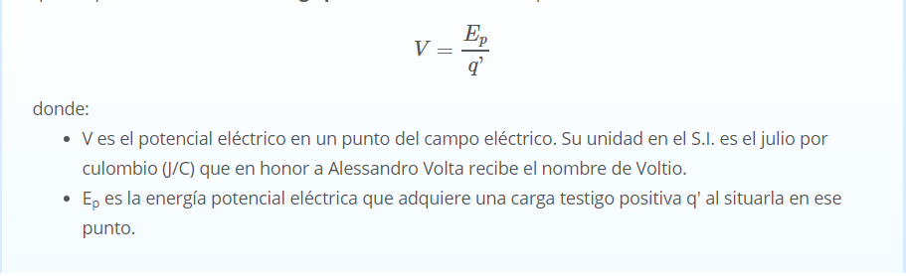
Formula

Slide 4
Energía potencial eléctrica
Se puede definir como la capacidad para realizar trabajo que surge de la posición o configuración. En el caso eléctrico, una carga ejercerá una fuerza sobre cualquier otra carga y la energía potencial surge del conjunto de cargas.

Slide 5
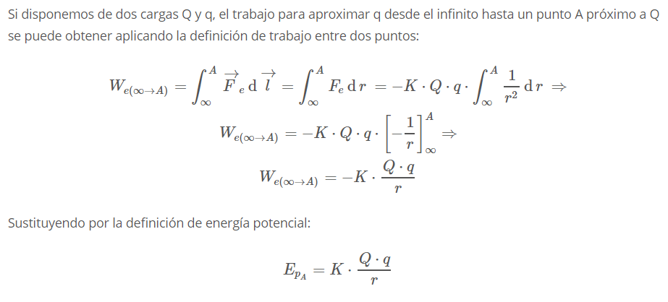
Formula

Slide 6
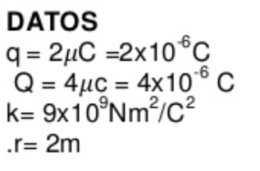
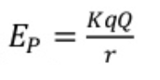
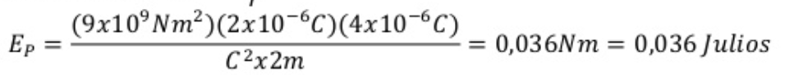
Ejercicio
1- Primero tomamos todos los datos del problema y sacamos sus equivalentes
La formula →
2-Remplazamos

Slide 7
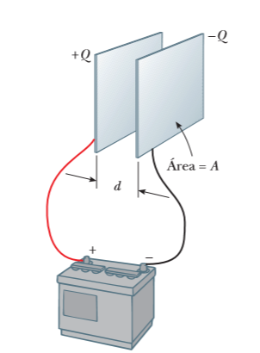
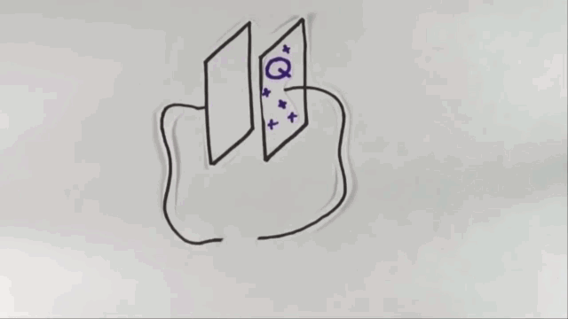
Energía almacenada en un condensador
Un condensador es un dispositivo pasivo, utilizado en electricidad y electrónica, capaz de almacenar energía sustentando un campo eléctrico. Está formado por un par de superficies conductoras, generalmente en forma de láminas o placas.

Slide 8
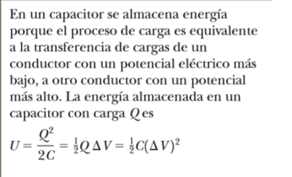
Formula

Slide 9
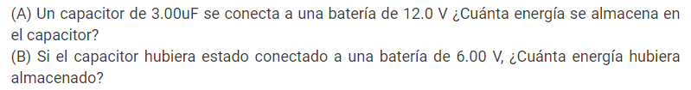
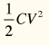
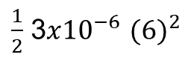
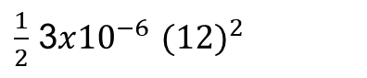
Ejercicio
Problema A
1- Recuperamos los datos del enunciado
C = 3.00uf
V = 12v
La formula →
2- Remplazamos
$\frac{1}{2}$ 3$x{10}^{−6}$ ${(12)}^{2}$
= 216 uJ
Problema B
1-remplazamos con el nuevo dato en la ecuación
$\frac{1}{2}$ 3$x{10}^{−6}$ ${(6)}^{2}$
= 54 uJ

Slide 10
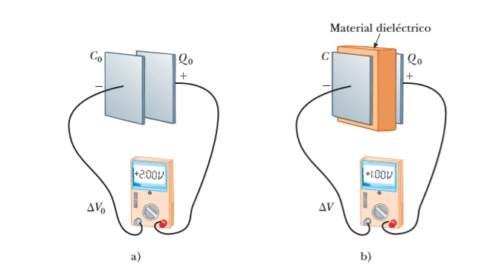
Propiedades dieléctricas de la materia
Los dieléctricos se emplean en los condensadores para separar físicamente sus placas y para incrementar su capacidad al disminuir el campo eléctrico y por tanto, la diferencia de potencial entre las mismas. La constante dieléctrica es la propiedad que describe el comportamiento de un dieléctrico en un campo eléctrico y permite explicar, tanto el aumento de la capacidad de un condensador como el índice de refracción de un material transparente.
Impiden el paso de la corriente eléctrica pero si son atravesadas por el campo eléctrico.
Se denomina dieléctrico a un material con una baja conductividad eléctrica (σ << 1); es decir, un aislante, el cual tiene la propiedad de formar dipolos eléctricos en su interior bajo la acción de un campo eléctrico. Así, todos los materiales dieléctricos son aislantes pero no todos los materiales aislantes son dieléctricos.

Slide 11
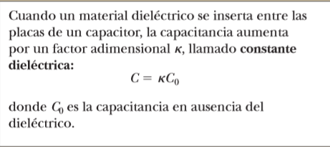
Formula

Slide 12
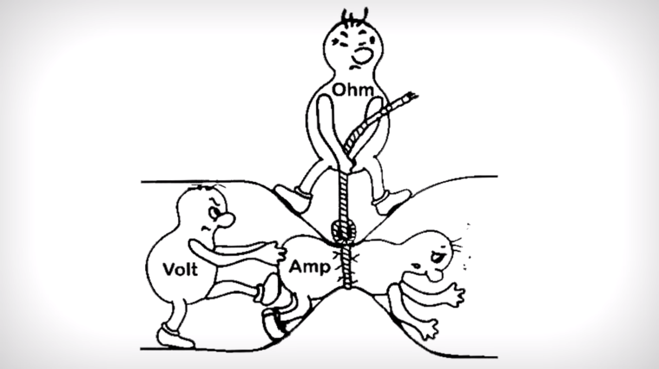
Resistencia eléctrica
Es toda la oposición que encuentra la corriente a su paso por un circuito eléctrico cerrado, atenuando o frenando el libre flujo de circulación de las cargas eléctricas o electrones.

Slide 13
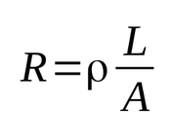
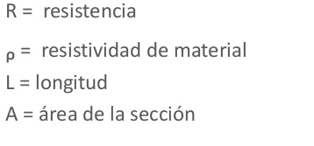
Formula

Slide 14
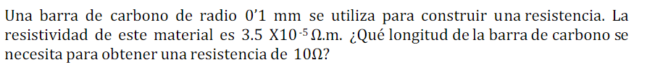
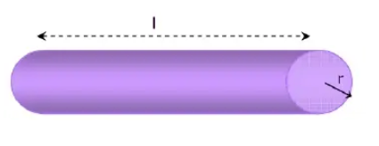
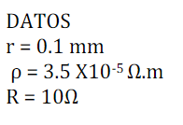
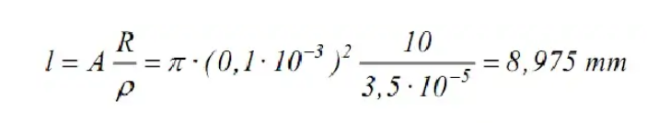
Ejercicios
1- Recuperamos los datos del enunciado
La formula →
2- Remplazamos

Slide 15
Ley de ohm
Expresa la relación entre voltaje, corriente y resistencia en un circuito en un circuito eléctrico de C.D

Slide 16
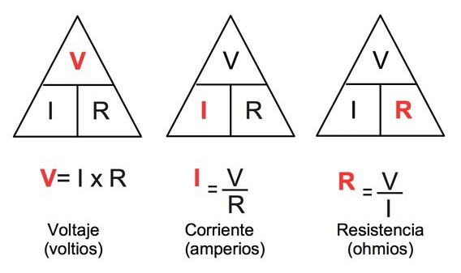
Formulas

Slide 17
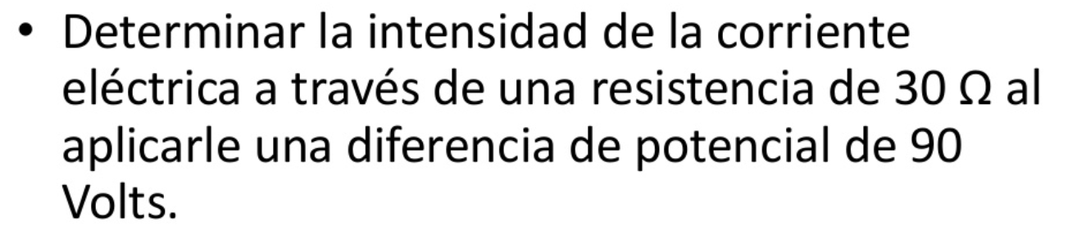
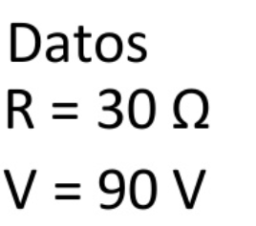
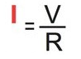
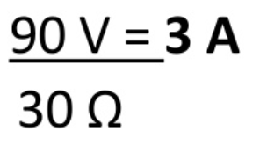
Ejercicios
1- Recuperamos lo datos del enunciado
La formula →
2- Remplazamos

Slide 18
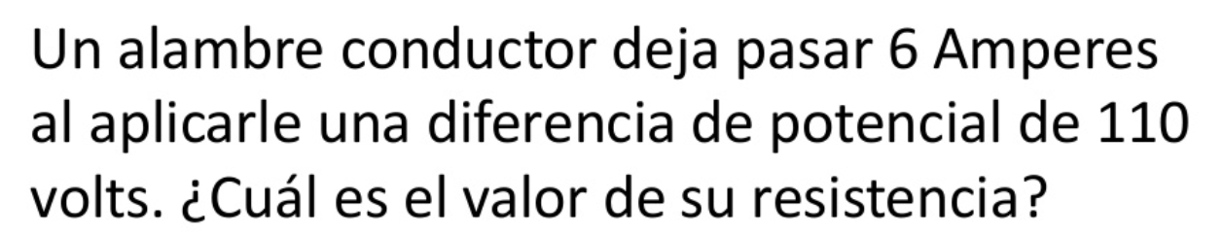
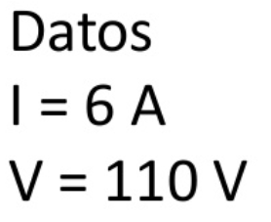
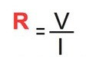
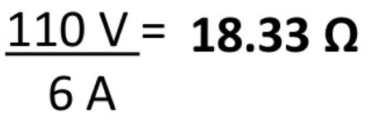
Ejercicios
1- Recuperamos lo datos del enunciado
La formula →
2- Remplazamos

Slide 19
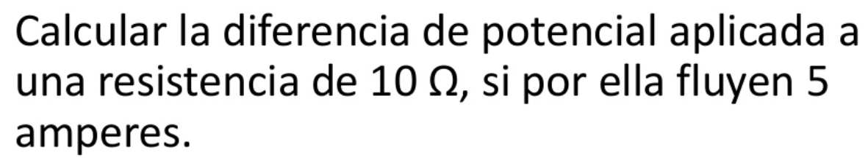
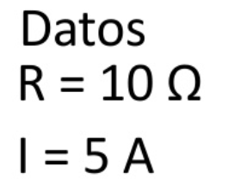
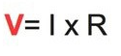

Ejercicios
1- Recuperamos lo datos del enunciado
La formula →
2- Remplazamos

